Slide 1
la classe Workers di JavaScript
( l’esempio )

Slide 2






interazione
evento
change
message
onmessage
(e)=>{ … }
Eventi generati
change
message
message
message

Slide 3
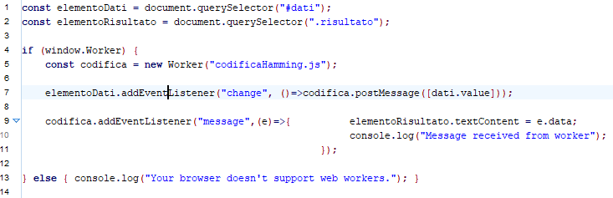
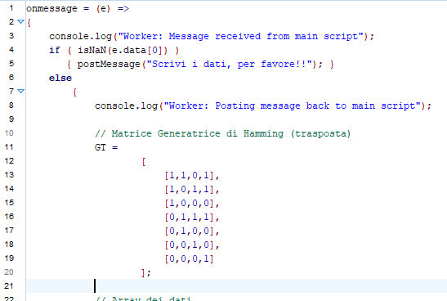
codice
Script principale, gestione degli eventi e dei messaggi da e verso gli oggetti Workers
Script per la definizione della funzione attivata dall’evento “messaggio” nell’oggetto “codifica” di Worker

